Slide 1
淺談網頁前端工程
講者：葉世一 (Cosmo)
2016/01/25

Slide 2

學習目標
建立正確的網頁前端、後端觀念
應用前端工程技巧解決問題

Slide 3
大綱
職場現況
網頁運作架構
後端工程的職責
前端工程的職責
前端工程的應用

Slide 4
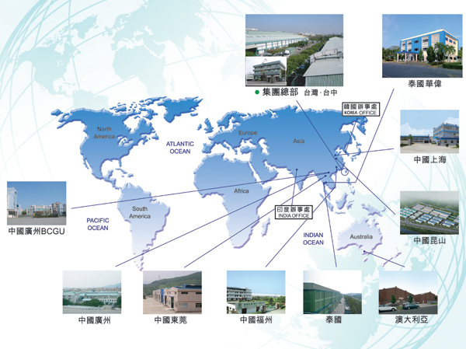
個人簡介
任職：喬福集團 資訊處
職稱：副課長
專長：網頁工程
學歷：中正大學醫資所
Github：LezardYeh

Slide 5

在職場上，寫網頁最擔心的事情
無法正確判斷問題該在前端、後端處理
使用全端Framework造成前、後端觀念混淆( 常見於Webform開發者)
錯誤的技術體比較
主管用 Winform / Client Server 觀念去談Web

Slide 6
前端：
進入瀏覽器後的事情
後端：
伺服器上做的事情
Web Server
透過網路來互動
Request
Internet
Response

Slide 7
前端工程為什麼開始受到重視
共通標準興起
W3C訂定的HTML, CSS, DOM, SVG …
ECMA提出ECMAScript讓Javascript有了標準
電腦越來越快
網路越來越快
良好的操作體驗
需求越來越複雜
前端可使用快取，更輕量

Slide 8
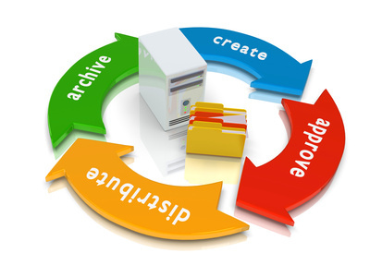

後端工程在做什麼事情？
在伺服器端：
對資料庫進行操作
各種商業邏輯/事務功能/演算法的運行
對檔案的控制，讀、寫、輸出、儲存
其他進階應用

Slide 9
例如：
接收你輸入的資料，並對資料庫進行增、刪、查、改
讓你上傳檔案，用演算法壓縮檔案，並將檔案存放到正確的位置
發送電子郵件給使用者
輸出檔案，讓你看的到想看的照片，下載的到想要的檔案
透過各種方法把資料加工成特定格式(json/html/xml…)，輸出結果給需要的人

Slide 10
後端工程特性
通常與畫面上的操作無關，只負責產生最後的結果
僅依照接收到的HTTP請求，回傳相對應的結果
後端工程與瀏覽器互動，而不是直接與使用者互動(必須透過前端工程)

Slide 11

除了「協助組出」HTML基本頁面外 後端工程與使用者的距離總是遠遠的 儘管使用者看不到、摸不到 任何操作後的結果 可都是完全仰賴後端工程呢！

Slide 12
進入前端議題之前 試試看把Facebook的CSS和JavaScript抽掉 感受一下缺乏前端的世界

Slide 13
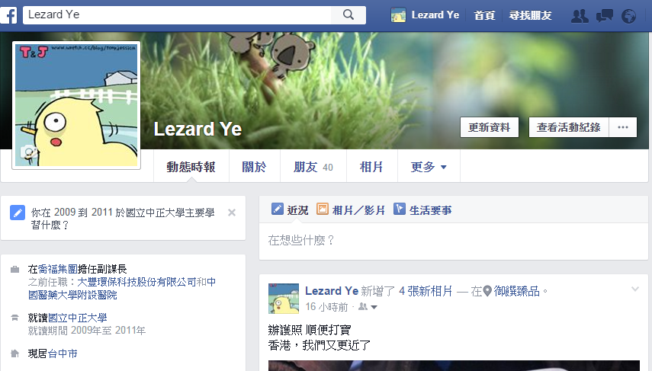

Slide 14
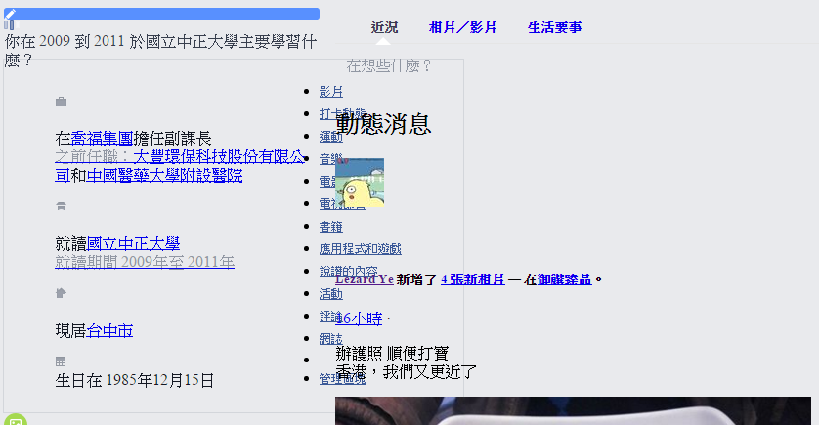

Slide 15

延伸討論：前端工程 等於 美編/美工/設計 嗎

Slide 16
前端工程
結構
Html / Dom
視覺
CSS
操作、行為及特效
Javascript

Slide 17
結構：HTML & DOM
HTML(HyperText Mark-up Language)
一種瀏覽器能夠解讀的語言/格式，用標籤、屬性及內容描述出一份文件
注意：HTML僅僅描述一種格式標準，我們所看到的網頁，是瀏覽器對HTML處理後的結果
DOM(Document Object Model)
網頁內容(HTML)經過瀏覽器處理後，每個標籤都被物件化的結果
物件化後，html內容以物件形式受Javascript / Css 控制，呈現各種效果

Slide 18
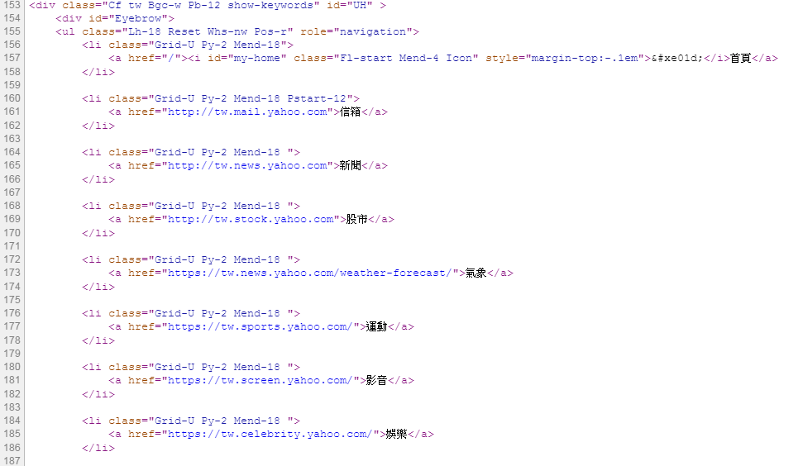
HTML – 網頁原始碼

Slide 19
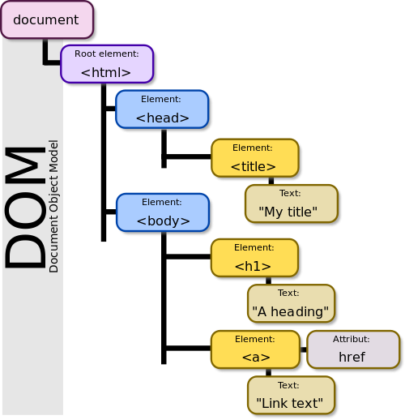
DOM 是依照HTML產生的物件樹

Slide 20
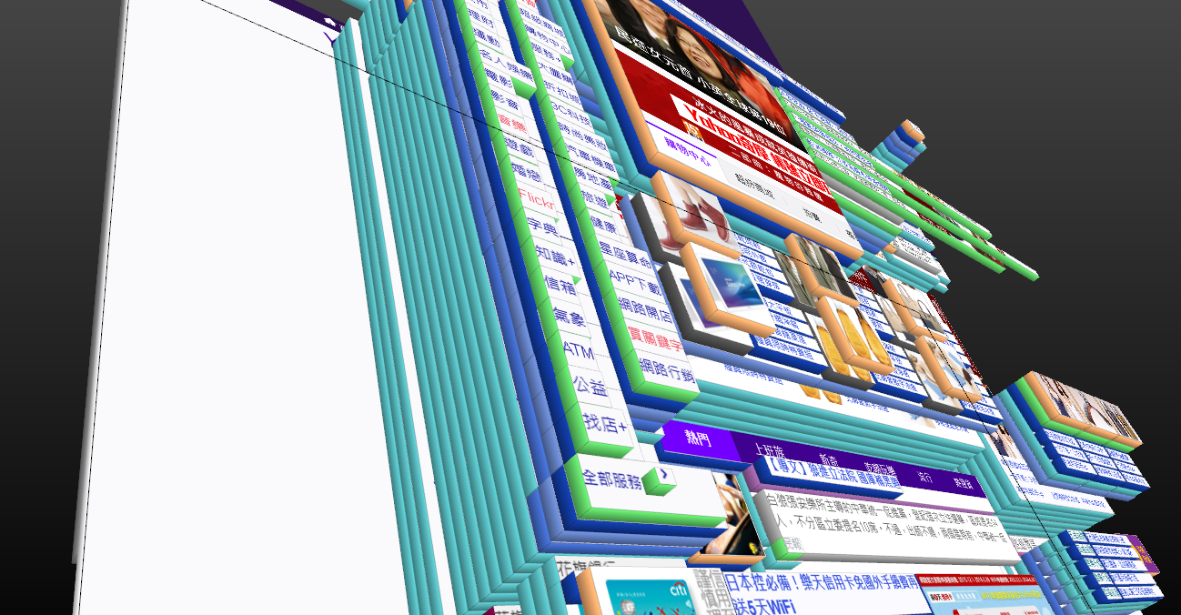
DOM + CSS 的3D結構圖

Slide 21
HTML 使用時的建議
結構越簡單越好
Javascript / Css與DOM互動過程越快
檔案較小
撰寫有語意的HTML
HTML 語意參考：http://www.w3schools.com/tags/default.asp
有助於SEO
從原始碼就能了解內容，容易除錯
用table來排版，缺乏語意且結構複雜，程式碼非常難修改

Slide 22
CSS 網頁的美容師
CSS ( Cascading Style Sheets ) 定義HTML的樣式
三種使用方法：
直接寫在style中
<div style=“width:100px;”></div>
寫在Html的<style></style>中
外部引用
<link rel=“stylesheet” href=“style.css”>
CSS 基本語法
selector{
property: value;
}

Slide 23
常用的CSS Selector
Selector 用來描述如何選取到目標
符號 | 意義 | 範例 | 解說
元素名稱 | 所有相符的元素 | p | 取得所有的<p>
* | 所有元素 | p * | <p>底下所有元素
# | 表示元素id | #main | 取得id=main的元素
. | 表示class | .nav | 取得class包含nav的元素
, | 和 | #main, .nav | 取得id=main的元素 和 class包含nav的元素
[ AttributeName=Value ] | 對應屬性及值 | a[target=_blank] | 元素<a>有target屬性，且值為_blank
空格 | 階層關係 | #main .nav | 取得id=main的元素 底下，class包含nav的元素

Slide 24
常用Selector 範例
div
所有div元素
.content
所有class=content的元素
#main .content
在 Id=main 下的 class=content 的元素
<div id=“main”>
<div class=“content”></div>
</div>
<div id=“nav”>
<div class=“content”></div>
</div>

Slide 25
偽類(Pseudo-classes)
對「既有元素」添加特殊效果
:hover ：滑鼠位置在該元素上
:focus ：鍵盤輸入的停駐點元素上
:active ：觸發連結時
當滑鼠移動到<a>上，文字變紅色
a:hover{
color:red; }

Slide 26
偽元素(Pseudo-elements)
用偽元素當對話框的尖角
透過CSS語法產生原本「不存在」的元素
::before 在目標元素內，起始位置添加偽元素
::after 在目標元素內，末端位置添加偽元素
<element>
::before
內容
::after
</ element >
常見應用：
對話框的尖角
Tooltip
…
div.message::before
div.message::after
div.message

Slide 27
補充：進階Selector
A + B：表示同階層狀況，A緊接B，對B發生作用
#main + div : 表示id=main 緊接著的 div (即 id=“nav”)
全部 Selector 請參考：http://www.w3schools.com/cssref/css_selectors.asp
<div id=“main”>
<div class=“content”></div>
</div>
<div id=“nav”>
<div class=“content”></div>
</div>

Slide 28
CSS 屬性分類
外觀
Box Model、間距
文字顏色、大小、粗體
背景顏色、透明度
位置
座標
相對位置
絕對位置

Slide 29
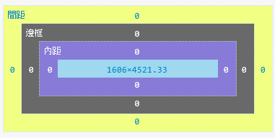
Box Model
margin 外間距
border 邊框
padding內間距

Slide 30
CSS 外觀類
名稱 | 解說 | 使用範例
color | 文字顏色 | color:#000;
font-size | 文字大小 | font-size:12px;
font-weight | 文字的粗細 | font-weight:700;
background-color | 背景顏色 | background-color:#CCC
margin | 外邊距 | margin:1px 2px 3px 4px;
border | 框線 | border: 5px solid red;
Padding | 內邊距 | padding:1px 2px 3px 4px;
…
更多屬性可參考 http://www.w3school.com.cn/cssref/index.asp

Slide 31
CSS 位置類
屬性名稱 | 值 | 說明 | 範例
position | absolute | 以上層容器當作定位點，使用top,right,bottom,left進行定位 | position:absolute; top:0px; right:0px;
 | fixed | 瀏覽器視窗的絕對定位 | position:fixed; buttom:0; right:0;
 | relative | 以原本位置當作定位點，做偏移 | relative; left:10px;
z-index | Integer | z軸方向位置，越大越上層 | z-index:10;
margin | 0 auto; | 置中 | margin: 0 auto;
float | left; | 向左浮動 | float:left;
 | right | 向右浮動 | float:right;

Slide 32


實作 1
情境：有使用者反映，Disabled按鈕跟一般按鈕顏色太相近，難以辨識
解決辦法：當按鈕被Disabled的時候，背景變成深一點的灰色(#CCC)
input[disabled]{
color:#FFF;
background-color:#CCC;
}

Slide 33
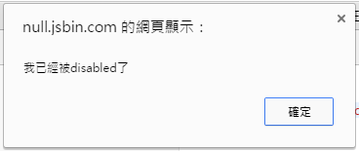
使用者的需求總是沒有極限
Disabled按鈕明顯了，但是還希望這個按鈕被點擊後，彈出
CSS負責的是外觀，涉及行為的部分就交給Javascript了！
click!

Slide 34

JavaScript 負責網頁的動作行為
提供使用者更有善的操作
各種操作中的即時運算、提示…
特殊的操作方法，能夠拖拉、滑動…
即時訊息、特效…
舞台準備好了，接下來就看戲怎麼「演」

Slide 35
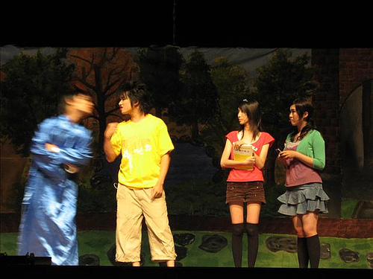
JavaScript 的基本運作過程
瀏覽器產生DOM並提供API 讓Javascripts能操作HTML
使用API取得節點
document.getElementById
document.getElementsByTagName
document.getElementsByClassName
使用API對節點進行各種操作
element.getAttribute(‘class’) 取得class的內容
element.setAttribute(‘class’,’nav’) 設定class為nav
element. innerHTML 取得內部html
各種API參考 http://www.w3schools.com/jsref/dom_obj_all.asp
讓演員們依照劇本(Script)演戲

Slide 36
善用Javascript 函式庫
實務中最常見的問題
取DOM的規則非常複雜
DOM事件行為的綁定並不容易
不同瀏覽器間的相容性問題非常難處理
原生Api不足以應付需求
使用現成的工具/套件/框架
不要重新造輪子

Slide 37
jQuery
jQuery是最常見的Javascript 函式庫之一
使用目的：
簡化HTML與JavaScript之間的操作
透過下Selector取得DOM
透過簡單的方法對DOM綁定事件行為，或進行各種操作
各種常用的工具功能(ajax, 屬性設定, …)

Slide 38
實作 2
讓Disabled按鈕，被點擊後，彈出「我已經被disabled了」
click!

Slide 39

整合HTML + JS+ CSS解決問題
2
解決方法：
修改HTML結構
讓一個div蓋在disabled按鈕上
將div變成透明 ，click的目標依舊是div
使用jQuery對div註冊事件
此問題若用後端處理，會是什麼狀況？
3
4
click( fn )

Slide 40
結語
前端工程的目的：
良好的版面設計
有善的操作體驗
卓越的視覺效果(偏設計型前端工程)
減輕伺服器負擔
理解基本原理和觀念才是重點，不要只會套用元件
使用各種當紅技術前，先思考能幫助你解決什麼問題
最紅的未必最適合；謹慎的評估需求、團隊、產業、組織文化

Slide 41

感謝大家的聆聽！有任何問題歡迎提問！ LINE : se2412000 檔案下載： https://github.com/LezardYeh/f2e-ccu-speech

Slide 42
參考資料
https://commons.wikimedia.org/wiki/File:DOM-model.svg
http://www.w3schools.com/tags/default.asp
http://www.w3school.com.cn/cssref/index.asp
https://zh.wikipedia.org/wiki/JQuery

